Slide 1
2024 여성SW개발자 양성과정
스프링(Spring)
- scheduler
만경ES
강민우 팀장

Slide 2
Scheduler
Scheduler란?
“일정한 시간 간격 또는 일정한 시각에 특정 로직을 처리하기 위해 사용된다.”

Slide 3
Scheduler
Scheduler 설정방법
Annotation 방식
Quarz 방식

Slide 4
Scheduler
* @Scheduled 가 붙을 메소드 즉, 스케줄링 처리 될 작업 메소드는 다음과 같은 조건을 충족해야 한다.
return 타입은 void
파라미터를 가질 수 없음

Slide 5
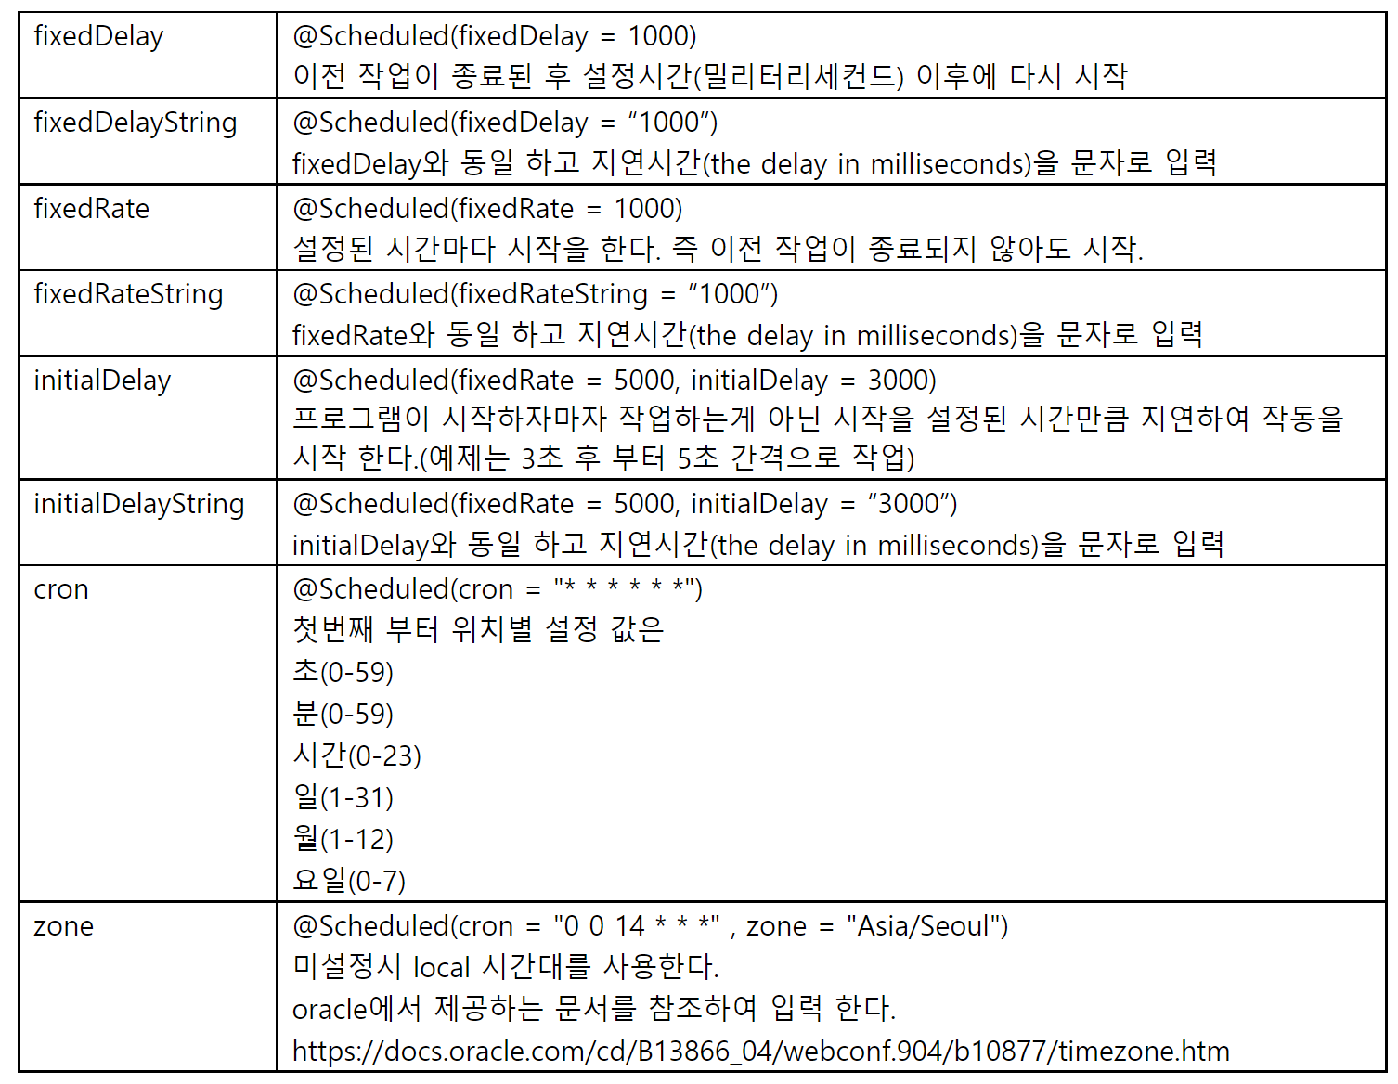
Scheduler
@Scheduled 어노테이션의 설정 값
- 멜론 순위
- 게임 00시 업데이트
1시간 마다 -> 0/1
국적별 설정
출처) https://copycoding.tistory.com/305

Slide 6
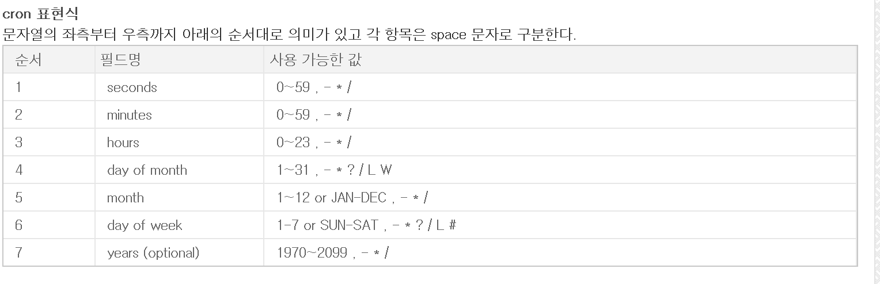
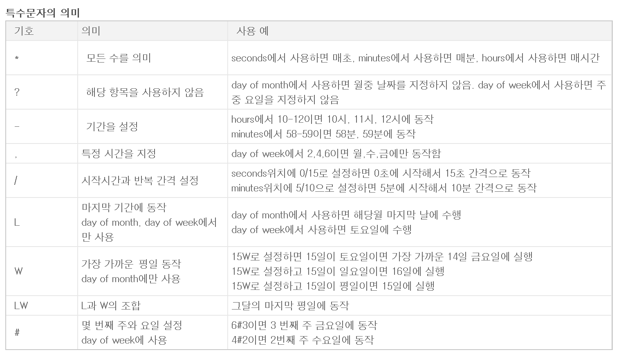
Scheduler
** ** *? : 요일사용안함
2/3 : 2시부터 3시간 간격
출처) https://blog.naver.com/lovemema/140200056062

Slide 7
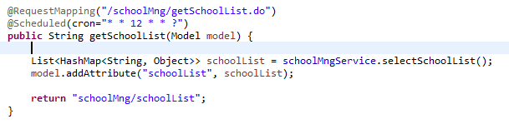
Scheduler
1. Annotation 방식
void

Slide 8
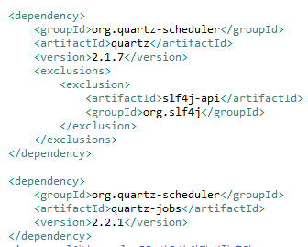
Scheduler
2. Quartz 방식
1) Maven 추가

Slide 9
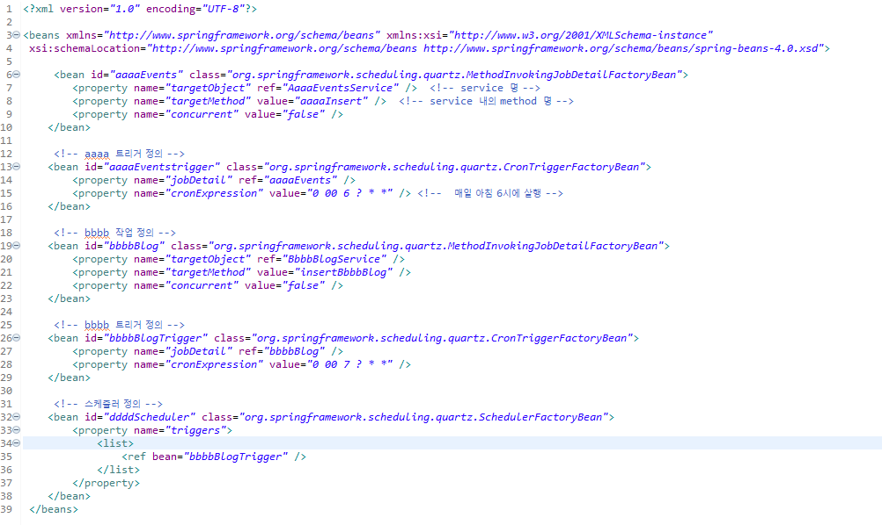
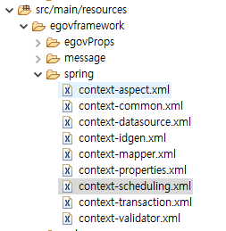
Scheduler
2. Quartz 방식
2) 설정파일
Ref:참조

